Slide 1
Pintér Gábor
3. forráskép: Pintér Gábor: Mozdulatlan tárgyak (2020) olaj, vászon
Notes:
Fejlesztő-innovátor

Slide 2
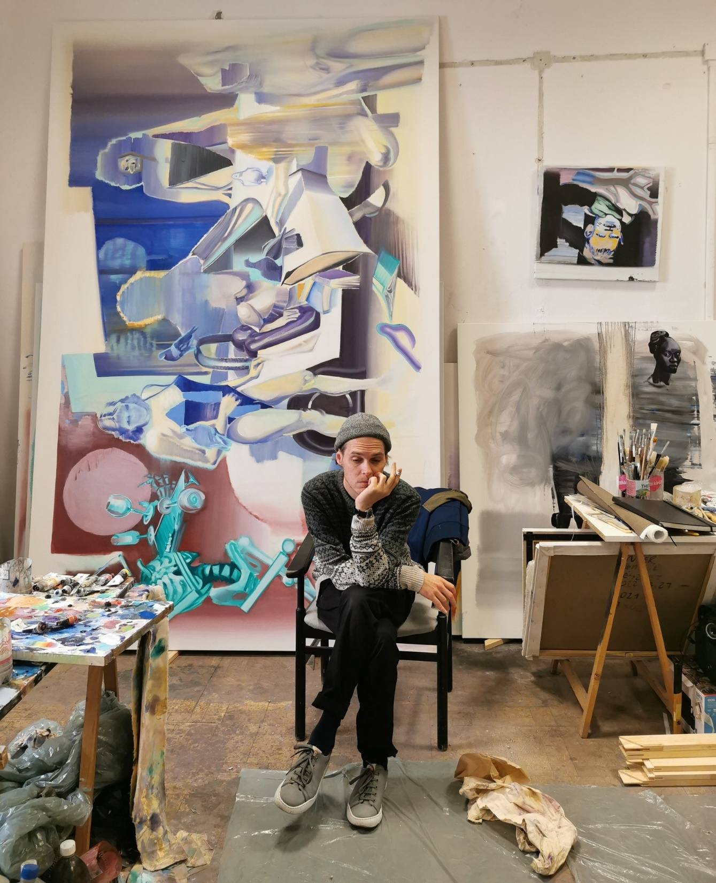
Pintér Gábor
(Budapest, 1983 – ) Budapesten él és alkot
Magyar Képzőművészeti Egyetem, festő szak 2003-2008
Műfaj, technika, stílus: hagyományos olaj-vászon technikát használ; munkáiban megjelennek figurális jelenetek, szürreális/álomszerű elemek, élénk színek és expresszív ecsetkezelés. Poszt-formalista eszközökkel operál, illetve a kortárs társadalomra reflektáló, gyakran ironikus/szatirikus motívumokat használ.
Fontosabb kiállítások: válogatott egyéni kiállítások, Deák Erika Galéria, 2013-napjainkig 2021 - Esterházy Művészeti Díj kiállítás, Ludwig Múzeum, Budapest 2019 - Leverkühn képlet, Budapest Galéria, Budapest 2018 - Reverso, Spazio22, Milánó 2017 - Esterházy Művészeti Díj, Ludwig Múzeum
Kiadott katalógus: Deák Erika Galéria 2021-ben adta ki a Pintér Gábor — Munkák 2012–2021 katalógust
Rajzait tartalmazó könyve a Hurrikan Press gondozásában jelent meg.
Notes:
Händel szülővárosa Halle

Slide 3
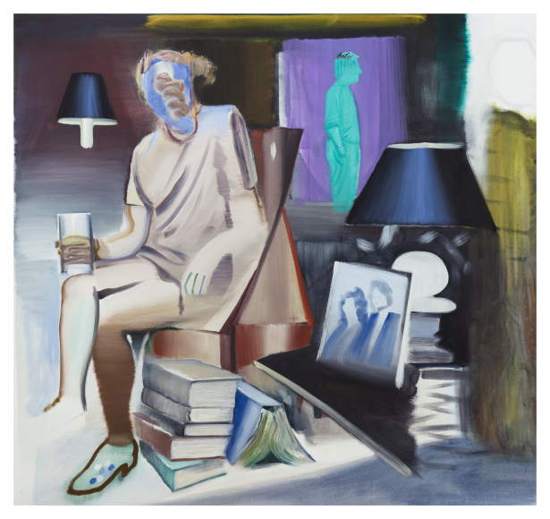
Pintér Gábor: Mozdulatlan tárgyak (2020) olaj, vászon
Notes:
PFEIFER, Uwe: Várakozók (Metróállomás) I – II. (1977.)
Ilku János: Kőbánya alsó (1977.) 8×27 cm, fotokollázs

Slide 4
Pintér Gábor festészete a kortárs figuratív művészet ironikus, önreflexív irányát képviseli.
Kompozíciói a „jó ízlés”, a „magas” és a „népszerű” kultúra határvonalán
Vizuális és kulturális hibriditás: szakrális motívumok, popkulturális utalások, groteszk jelenetek és álomszerű képi tér egyaránt
Intellektuális lazaság és érzéki ösztönösség. Pintér elutasítja a túlelemzett, intellektualizált művészetet, és helyette nyers, közvetlen, mégis mélyen tudatos festői gesztusokat használ.
Álomszerű, asszociatív képi logika: képein nincsen hagyományos narratíva; inkább a tudat áramlását követik, ahol egyik alakból, formából a másik organikusan születik. Képei felépítését egy fő motívum kiválasztásával kezdi, majd hagyja, hogy a többi motívum „megérkezzen”, és megtalálja a helyét.

Slide 5
Kép a képben szerkezet
Festői eszközök és technika
Olaj-vászon technika, nagy méretű képek.
Expresszív, rétegzett ecsetkezelés: vastag, látható ecsetnyomok, erős anyagszerűség, vastagon felhordott, élénk színű olajfesték
Erőteljes, sokszor disszonáns színvilág, kontrasztos, vibráló kolorit.
A kompozíciók nyitottak, fragmentáltak, a figurák és terek szinte lebegnek a képmezőben.
Festészetében gyakori a szándékos „rossz festés” (bad painting) esztétikájának alkalmazása.
Notes:
A toposz egyfajta irodalmi vándortéma, vagy gyakran visszatérő motívum, mely újból és újból azonos (hasonló) értelemben jelenik meg a legkülönbözőbb korokban, legkülönbözőbb szerzők műveiben

Slide 6
Felhasznált források, egyéb linkek:
https://my.lumu.hu/exhibitions/4c8e262a-5a6b-4279-a71e-624381a30bc6/infos/4a8aeef6-2534-49bd-86ad-88a49ce115d1
https://deakerikagaleria.hu/muveszek/pinter-gabor
https://ujmuveszet.hu/kunszt/feloldhatatlan-feszultsegek/
https://nepszava.hu/3180935_pinter-gabor-festeszet-portre
https://papageno.hu/intermezzo/2025/06/a-basel-social-club-nemzetkozi-seregszemlejen-allit-ki-pinter-gabor-festomuvesz/
https://www.artmagazin.hu/articles/video/van_egy_fo_motivumom_amirol_azt_gondolom_eleg_eros_ahhoz_hogy_epiteni_tudjak_ra_egy_kepet_ami_korulotte_van_az_kodos_csak_utkozben_derul_ki_pinter_gabor_videointerju

